Slide 1
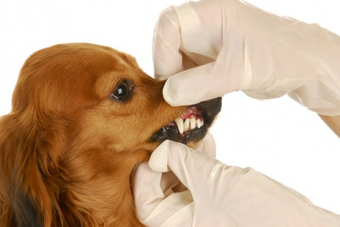
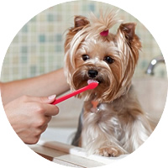
Секция
Ветеринария
Методы профилактики и лечения заболеваний полости рта
у собак.

Slide 2
Цель работы: исследовать способы и методы первичной и вторичной профилактики стоматологических заболеваний у домашних собак, а так же составить индивидуальную программу профилактики для собаки породы мопс.
Задачи:
1. Изучить особенности зубочелюстной системы собаки.
2. Рассмотреть наиболее частые причины возникновения стоматологических заболеваний у собак.
3. Выявить проблемы полости рта у собак.
4. Исследовать способы лечения заболеваний полости рта у собак.
5. Оценить влияние корма на состояние здоровья ротовой полости животного.
6. Предложить меры по поддержанию гигиены ротовой полости собаки породы мопс.
Гипотеза исследования: если составить правильный рацион питания для мопса, основываясь на потребностях организма собаки и учитывая особенности зубочелюстной системы данной породы, то можно предотвратить появление налета и зубного камня, развитие которых могут отрицательно повлиять на здоровье питомца в целом.

Slide 3
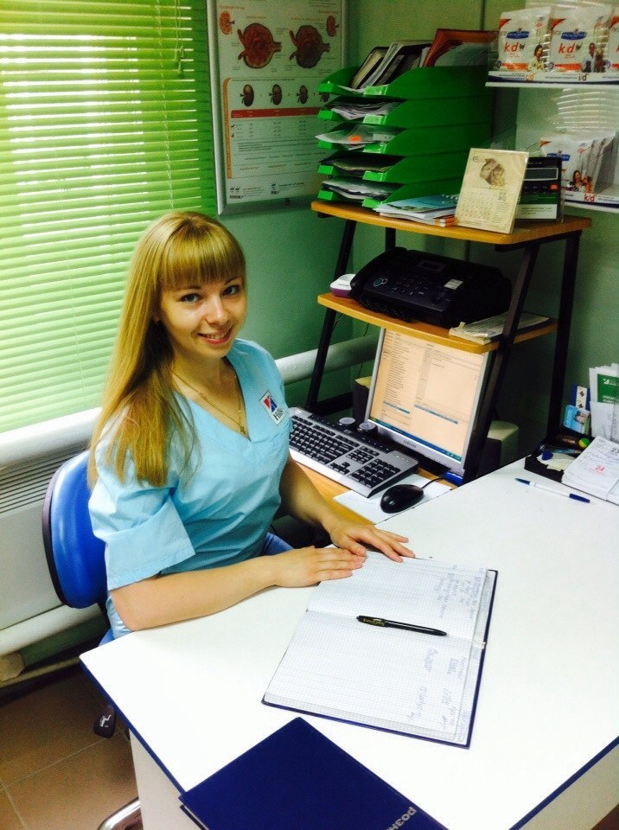
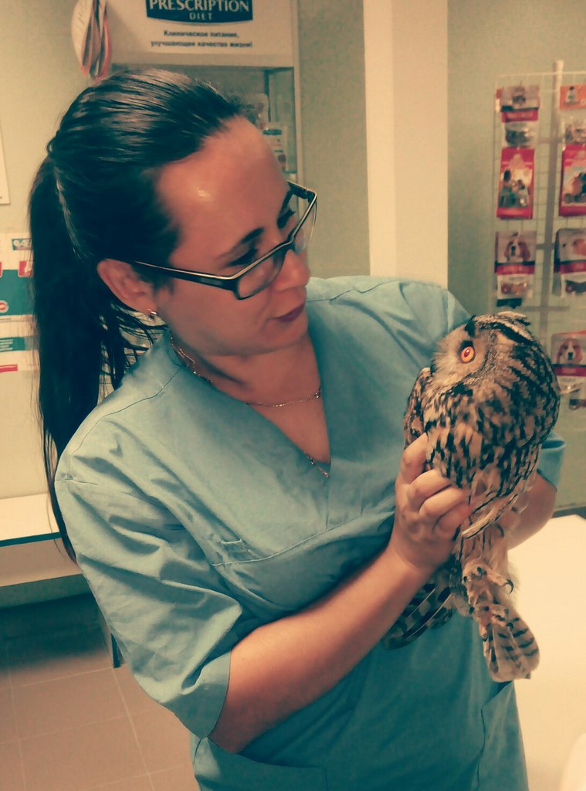

Slide 4
Статистика обращения в ветеринарную клинику со стоматологическими проблемами у собак и кошек

Slide 5
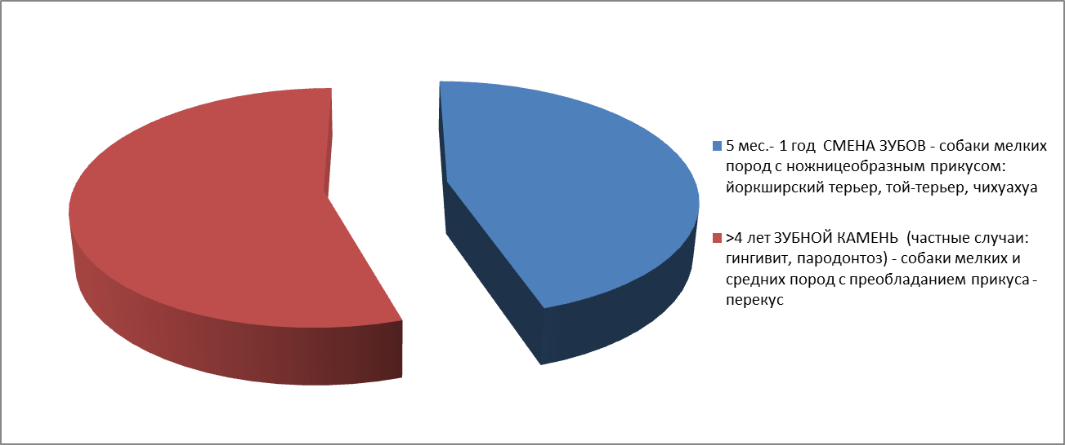
Статистика по возрасту собак, которых приводили в кабинет стоматолога

Slide 6
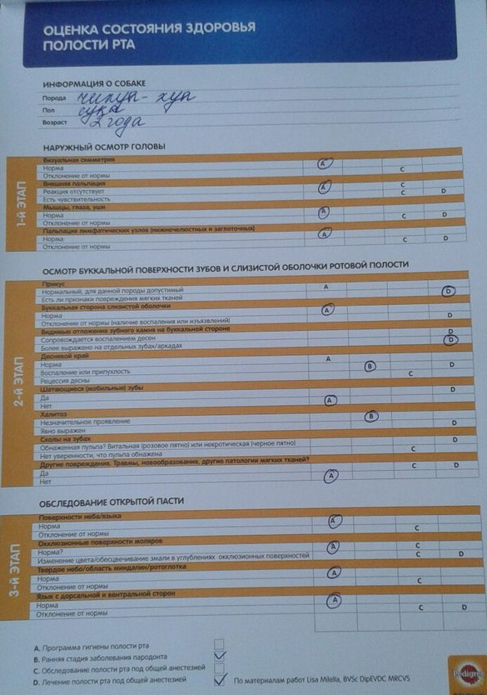
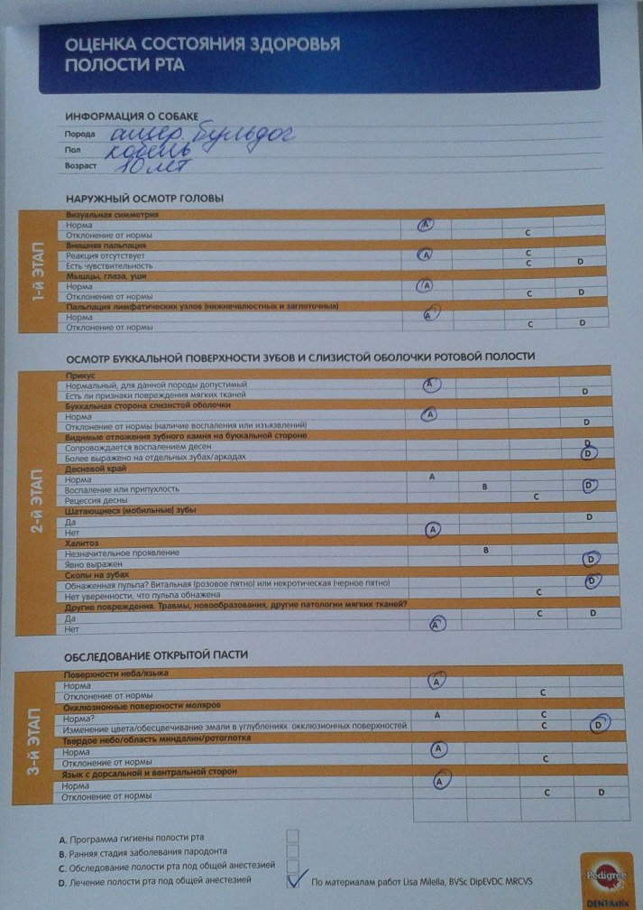
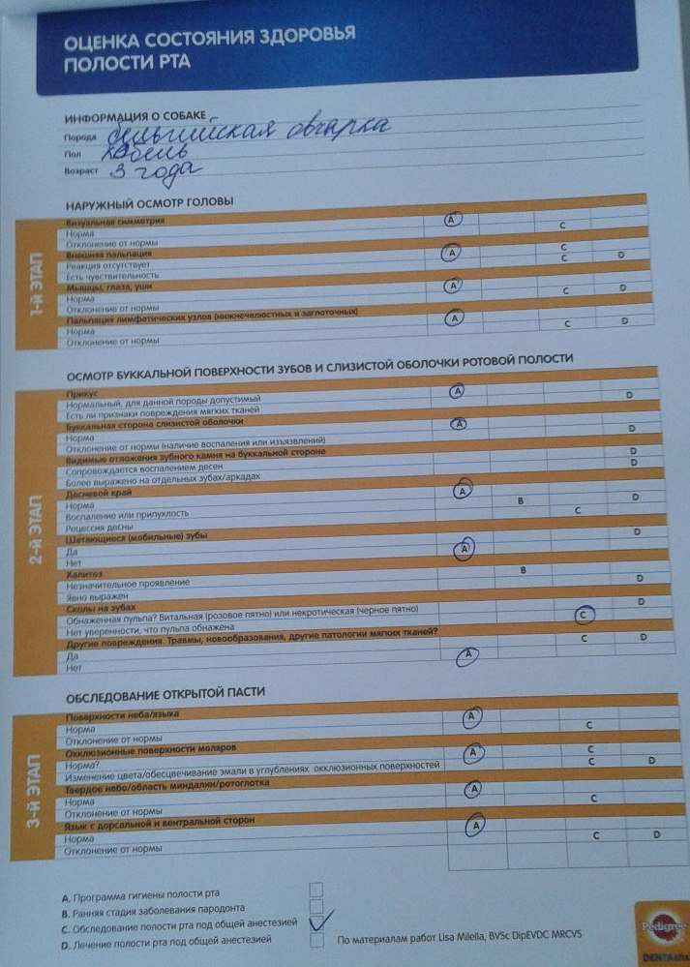
Анкетирование для владельцев собак (посетителей ветеринарной клиники) в период с сентября 2015 года по февраль 2016 года.

Slide 7
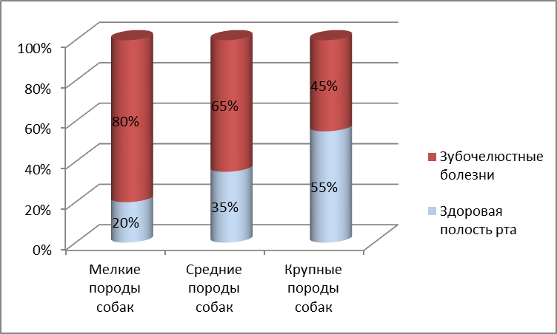
Первое место по распространению болезней полости рта - мелкие породы собак (от 70 до 85%), большое количество из которых можно отнести к собакам со строением черепа Brachycephalic.
Чуть реже - у средних пород собак (до 65-70%).
У крупных пород зубочелюстными болезнями страдают в среднем около 45-50%.

Slide 8
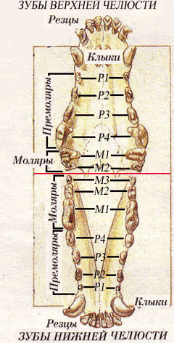
Пасть взрослой собаки содержит 42 постоянных зуба (12 резцов, 4 клыка, 16 премоляров, 10 моляров)
- Резцы (по 6 в каждой челюсти) -располагаются в центре. Четыре средних резца - зацепы, крайние с обеих сторон — окрайки.
- В каждой челюсти после резцов с обеих сторон - клыки (по 2 в каждой челюсти)
- По обеим сторонам расположены ложнокоренные зубы (премоляры), по четыре с каждой стороны (всего 16 премоляров, по 8 в каждой челюсти) и 10 коренных зубов (моляры), которые располагаются по 2 с каждой стороны в верхней челюсти и по три в нижней.

Slide 9
1. Brachycephalic
3. Dolichocephalic
Объемистая голова;
короткая широкая морда;
короткий или приплюснутый нос;
нижняя челюсть выступает вперед
2. Меsaticephalic
Длинная узкая голова и такая же морда
Средней длины широкая морда и голова;
как правило, ножницеобразный прикус

Slide 10
Общий объем пищи всех кормлений в день рассчитывается по формуле: до 6 мес. 6-7% и старше 6 мес. 3-4% от массы тела собаки
Расчет объема пищи для собаки весом около 10 кг,
возрастом старше 6 месяцев
10 х 3,5%=0,35 кг (350 гр.)
Питание 2 раза в день, через полчаса после гуляния
Варианты меню для 1 кормления

Slide 11
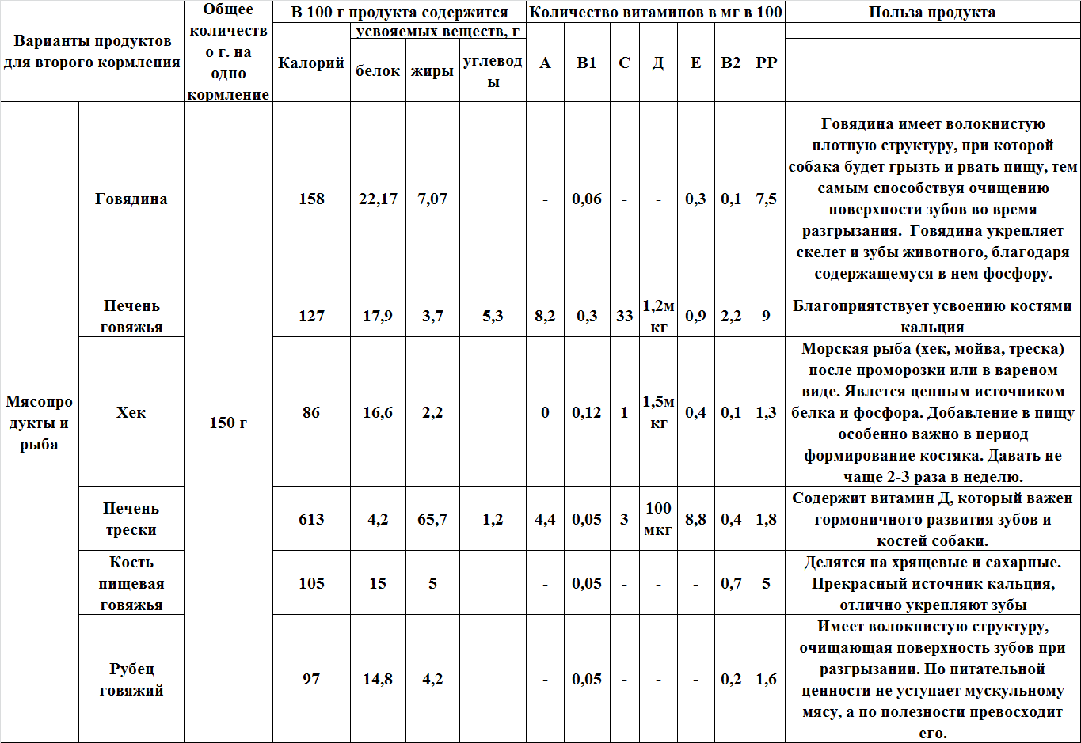
Варианты меню для 2 кормления

Slide 12
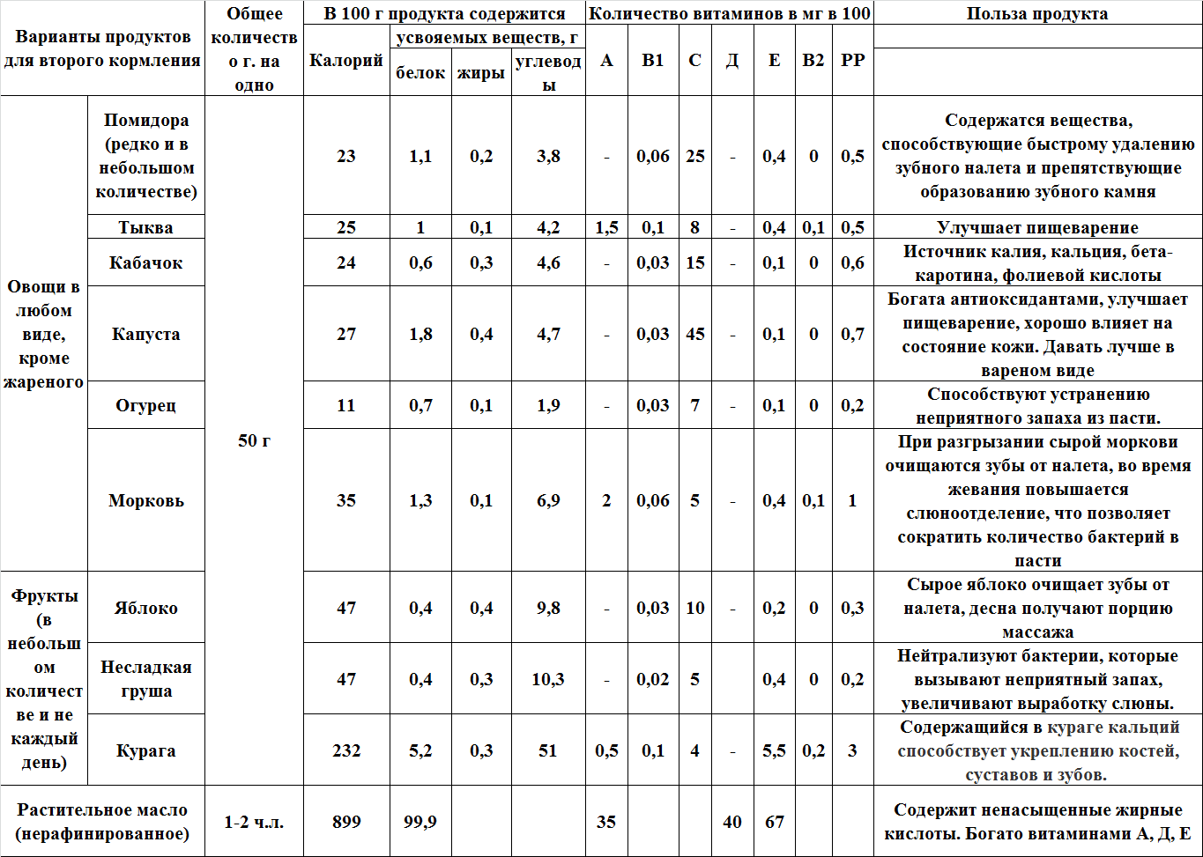
Варианты меню для 2 кормления
Продолжение табл. 2

Slide 13
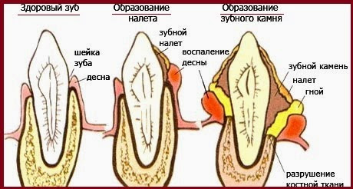
Зубной налёт фиксируется с помощью абсорбции (впитывание, всасывание) на поверхности зубов.
Зубной камень (карбонат кальция и фосфат кальция в сочетании с органическими веществами, оседает на поверхности зуба) образуется в результате постепенного обызвествления зубного налета под действием минеральных солей, главным образом кальция, содержащихся в слюне (наддесневой камень), или жидкости, в которую погружены десневые борозды (поддесневой камень).

Slide 14
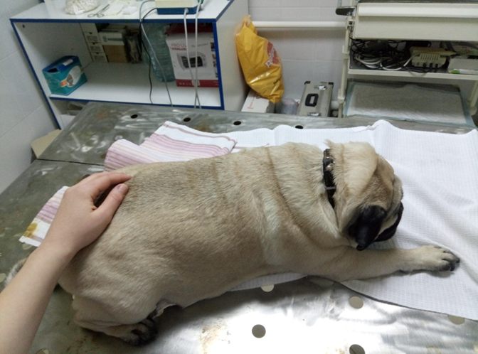
Мопс в состоянии наркоза

Slide 15
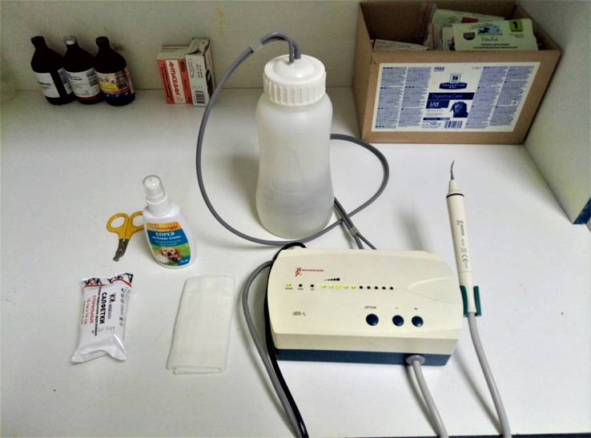
Инструменты и препараты для ультразвуковой чистки зубов

Slide 16
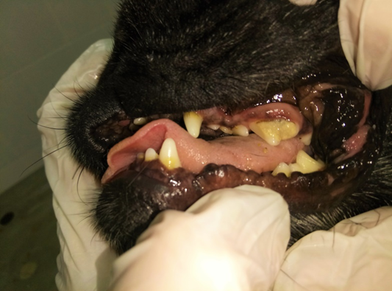
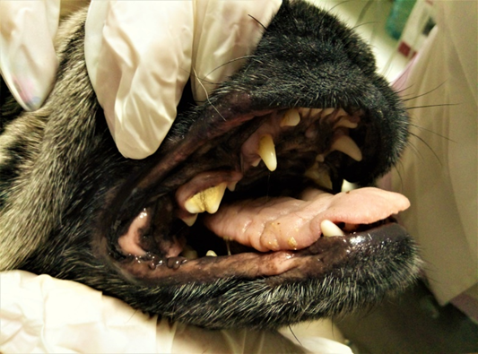
Налет и зубной камень на зубах мопса

Slide 17
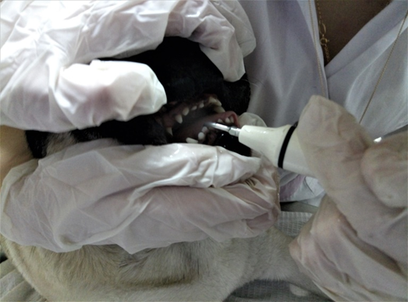
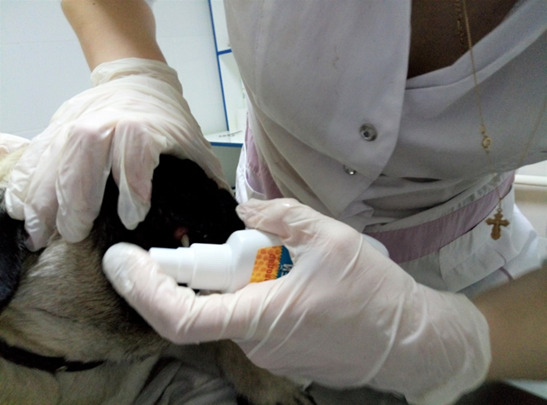
Процесс ультразвуковой чистки зубов
Процесс обработки десен и зубов после операции

Slide 18
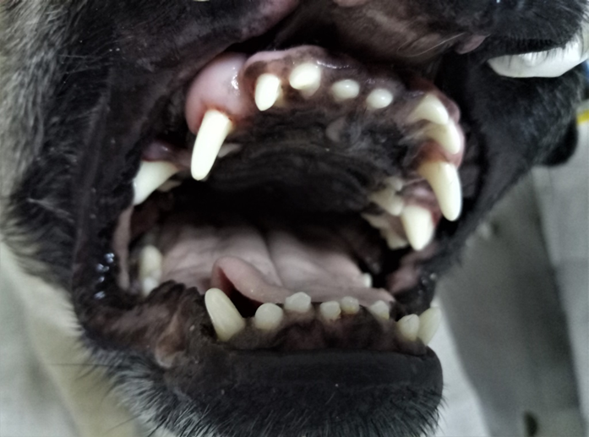
Чистые белые зубы после ультразвуковой чистки и обработки зубов

Slide 19
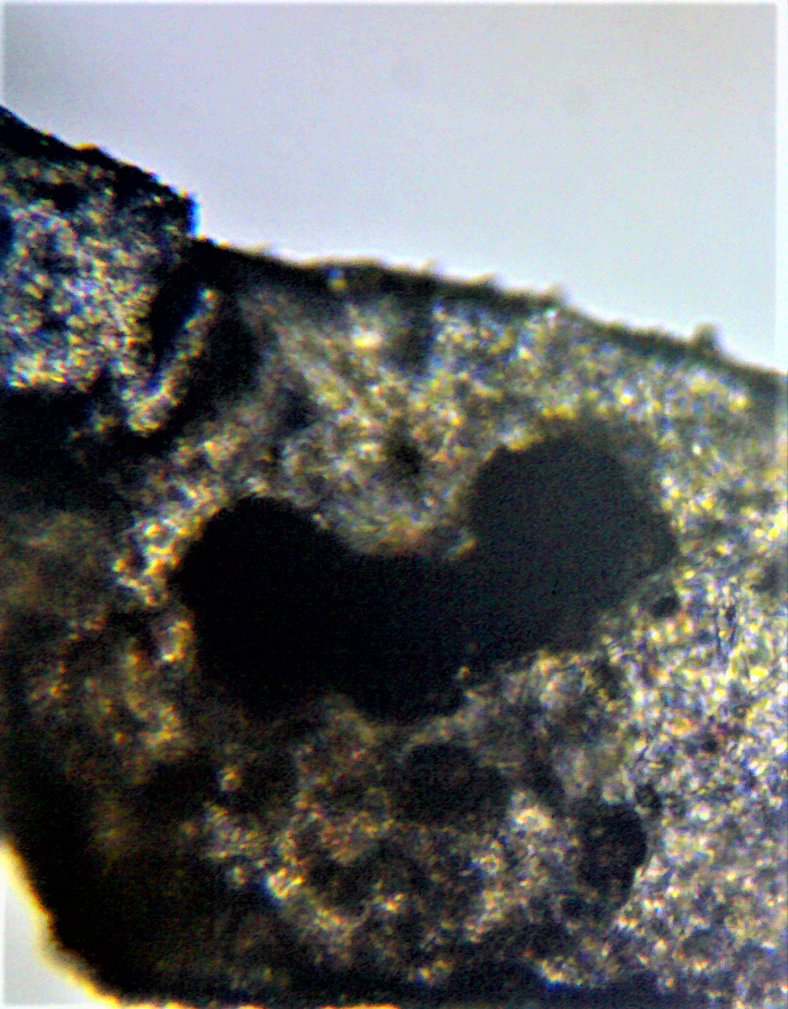
Зубной камень собаки под микроскопом

Slide 20
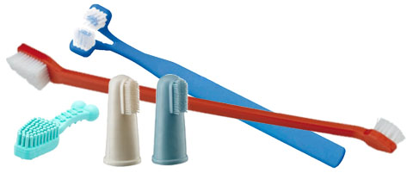
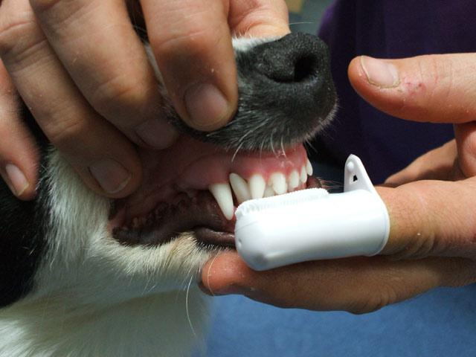
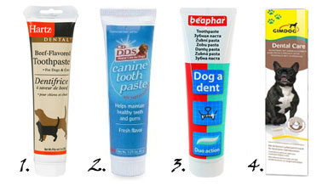
чистка зубов
обработка ротовой полости специальными растворами
подбор специальных игрушек
подбор правильного и систематического рациона

Slide 21
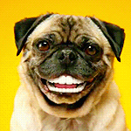
«Болезнь легче предупредить,
чем лечить!»
Здоровья Вам и Вашим питомцам!

